Slide 1

Backup Magician
von Pollak, Morhammer & Rus

Slide 2
Inhalt
Erläuterung des Projekts
Projekt-Ziele
Teilaufgaben
Was noch zu tun ist

Slide 3
Kurzbeschreibung
Ein einfach zu bedienendes, flexibles Tool, um Sicherungen „on-the-fly“ erstellen & verwalten zu können, lokal oder in eine Cloud – unabhängig von Betriebssystem und Gerätetyp.

Slide 4
Ziele
1. Erstellung von Client-Backupsoftware
2. Kommunikation zwischen Server und Client
3. Erstellung von Webinterface
4. Erstellung von Serververwaltungssoftware
5. Senden von Files an Cloud Services im Server

Slide 5
Nicht Ziele
1. Usermanagmentsystem für Authentifizierung (oder z.b Oauth)
2. Super-ausgereifte Networksecurity
3. Extrem belastbare Server-Software welche Millionen Nutzer aushält.

Slide 6
Clientsoftware
Sicherungs-Routine
Verarbeitung von XML (in Zukunft JSON)
Speicherung von Daten lokal
Zeitabhängig bzw. über Kommunikator ansteuerbar

Slide 7
Kommunikator
Wie:
per Austausch von JSON-Dokumenten
Wozu:
Übermittlung der Arbeitsaufgaben ("Tasks")
vom Server zum Client
Authentifizierung der Clients beim Server

Slide 8
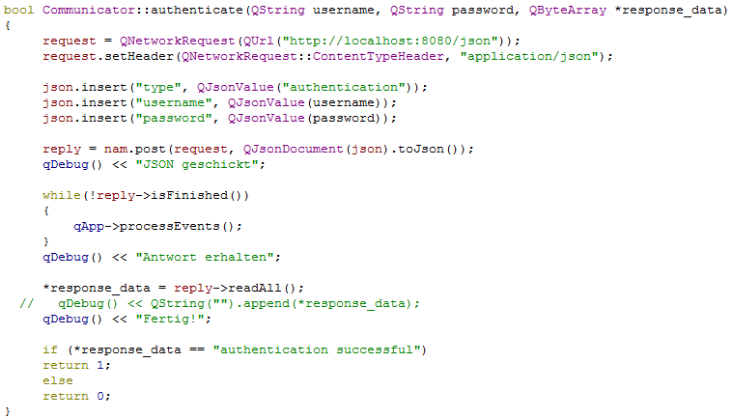
Authentifizierung (Client)

Slide 9
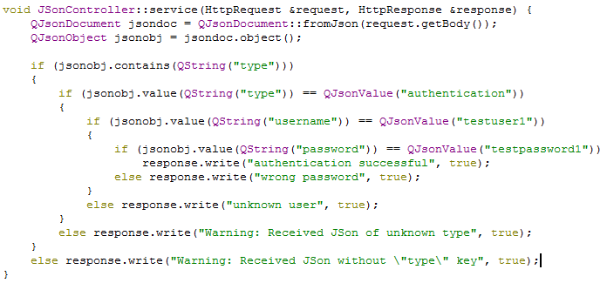
Authentifizierung (Server)

Slide 10
Web- Interface
Design
Login Screen mit Nutzer & Passwort
Hauptinterface mit Content Box App zum Durchsuchen von Ordner & Dateien (Prototyp)
Technik
Kommunikation Website zu Server App & Datenbank (Prototyp)
Interface für das Exploren von Files
Grafik
Projekt-Logo
Icons für Ordner und Dateien
Standardbild für Profil

Slide 11
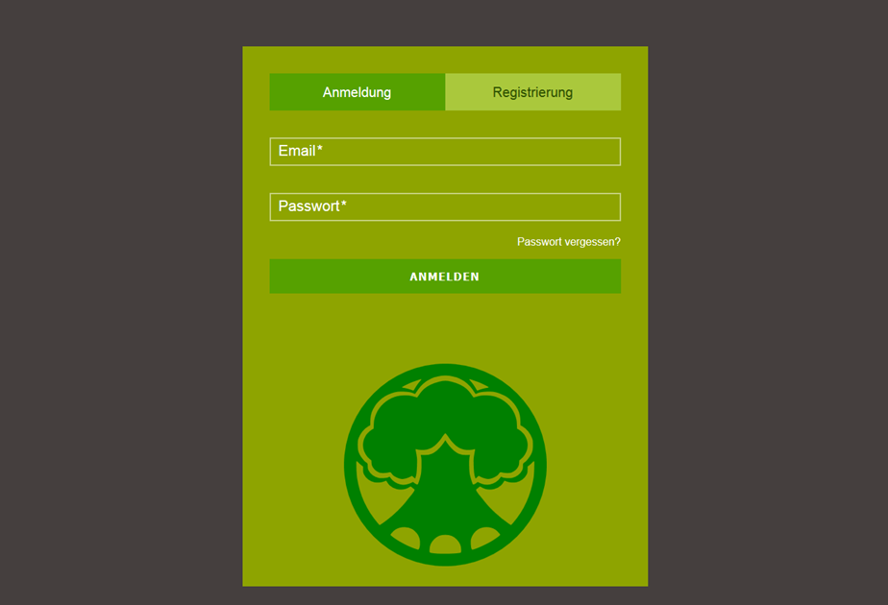
Web-Interface (Login)

Slide 12

Web-Interface (Icons)

Slide 13
Was steht noch an?
Serverprogramm
Webinterface fertigstellen
Sicherung auf Cloud-Service
Client – Server Kommunikation abrunden

Slide 14

Projekt von Pollak, Morhammer & Rus
Klasse 5BBKIF - Semester 2017/2018

